Slide 1
Урок математики во 2 классе. УМК «Школа России»
Свойство
противоположных сторон
прямоугольника
Вольская Ольга Анатольевна
учитель начальных классов
МБОУ СОШ №18 г. Иркутска

Slide 2
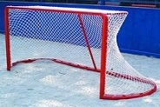
Забей шайбу!
32 – (40 – 8) = 0
71 – 70 + 1 = 2
19 – 10 – 2 = 7
5 + 5 + 5 + 5 = 20
48 + 2 – 50 = 0
28 – 7 – 7 = 14
0 7 0 2 20 14

Slide 3
Барсик
Полюс
Стрелка
Полюс

Slide 4
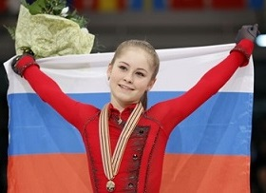
Юлия Липницкая

Slide 5
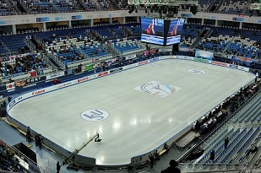
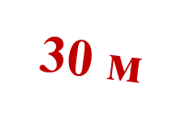
Дворец зимнего спорта "Айсберг"
60 м

Slide 6
Тема урока:
Свойство сторон прямоугольника
Задачи урока:
открыть новое свойство прямоугольника;
- проверить свойство;
применить свойство на практике:
поработать над задачами и примерами.

Slide 7
Практическая работа

Slide 9
противоположный
Notes:
9

Slide 10
Открытие:
противоположные стороны
в прямоугольнике равны
Учебник - стр. 32

Slide 11
Самостоятельная практическая работа:
Начертите в тетрадях прямоугольники:
1 в. – со сторонами 2 см и 5 см,
2 в. – со сторонами 3 см и 4 см.
Р = 2 + 5 + 2 + 5 = 14 (см)
Р = 3 + 4 + 3 + 4 = 14 (см)

Slide 12
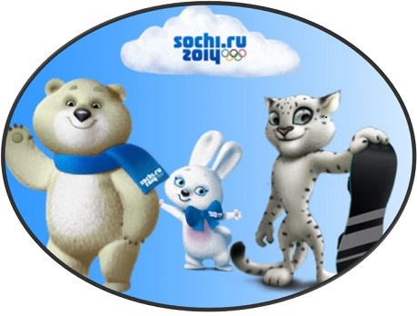

Slide 13
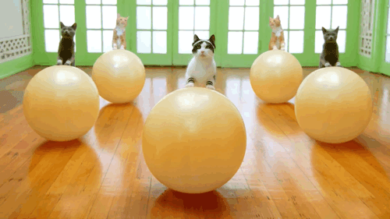

Slide 15
Свойство прямоугольника:
противоположные стороны
в прямоугольнике равны

Slide 16
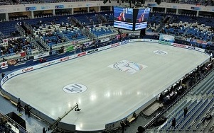
Дворец зимнего спорта "Айсберг"
Р = 30 + 60 + 30 + 60 = 180 (м)

Slide 17
-
42
54
92
-
-
27
36
53
15
18
39
64
87
72
+
+
+
28
13
19
92
10 0
91

Slide 18
Задачи урока:
открыть новое свойство прямоугольника;
- проверить свойство;
применить свойство на практике:
поработать над задачами и примерами.

Slide 19
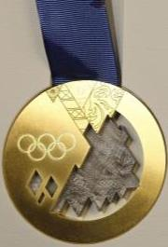
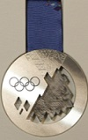

Slide 21
Источники ресурсов:
Дворец спорта «Айсберг» - http://maks-portal.ru/sites/default/files/imagecache/
news_full/12353511676610-12-test-iceberg2.jpg
Ворота - http://pion.com.ru/productdetail/cimages/images/hokkejnye-vorota.jpg
Олимпийские талисманы - http ://shkola7gnomov.ru/tmp/input/import_files/3f/
3fc76f5d-acb3-11e2-a686-001517f5b538.jpeg
Солнышко - http://bestsmileys.ru/bigsun1.htm][img]
«Спасибо за 5» - http://vipgif.ru/_ph/19/2/848078885.gif
Талисманы Олимпиады (анимация) - http://file.mobilmusic.ru/db/6f/34/1223971.gif
Шаблон презентации - http://elenaranko.ucoz.ru/
Шайба - http://www.fullhdoboi.ru/_ph/7/2/671669803.jpg
Юлия Липницкая - http://kor.ill.in.ua/m/190x120/1341325.jpg

